Slide 2
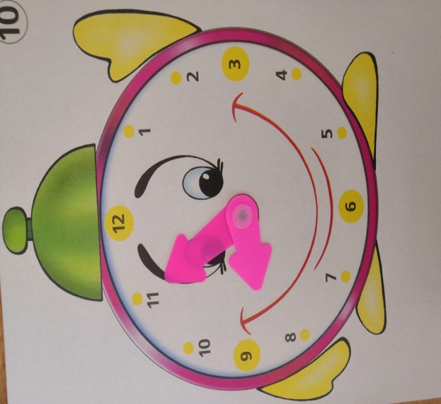
Внимание опыт?
Интерактивная дидактическая игра "Четвертый лишний«
Задание к игре:
1.Найди лишний предмет а картинке и отправь в сундучок.
2.Найди общее слово (объедени по общему признаку)

Slide 6
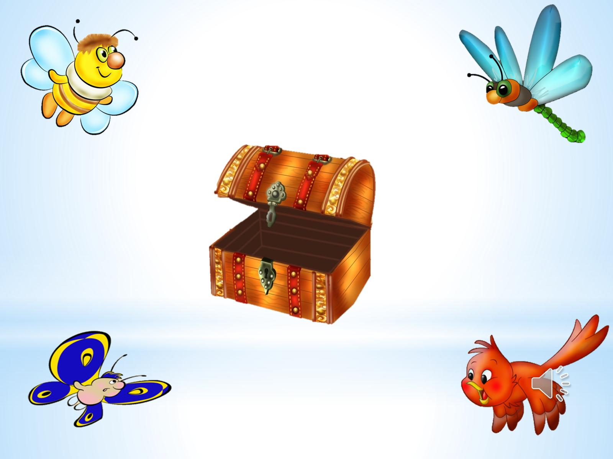

Slide 7
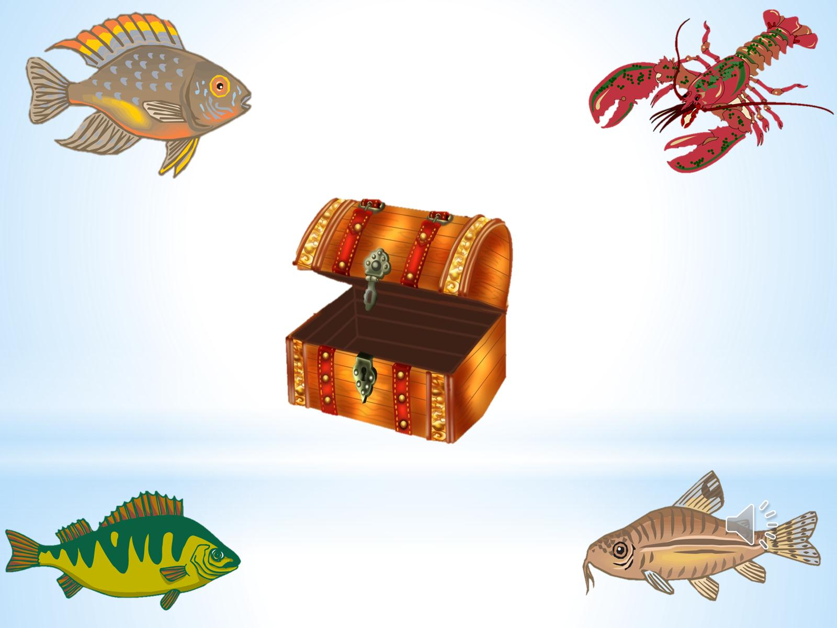

Slide 11
